Slide 1
TIẾNG VIỆT 2
Tập 2
Tuần 27
Ôn tập giữa học kì II – Tiết 1&2

Slide 2
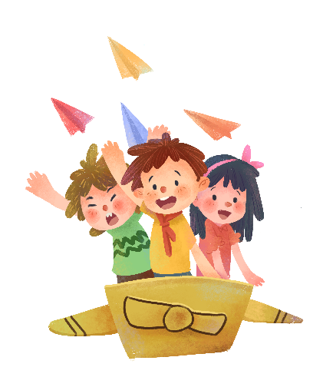
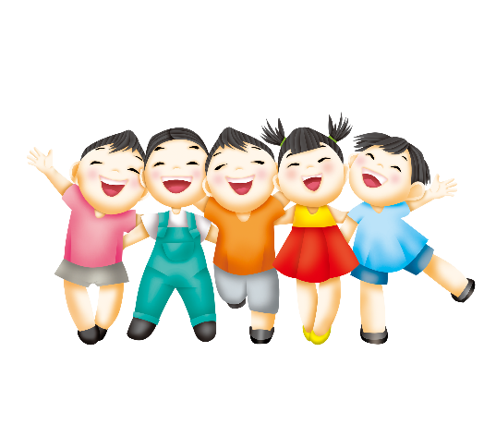
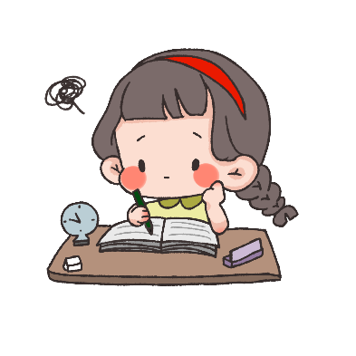
KHỞI ĐỘNG

Slide 3
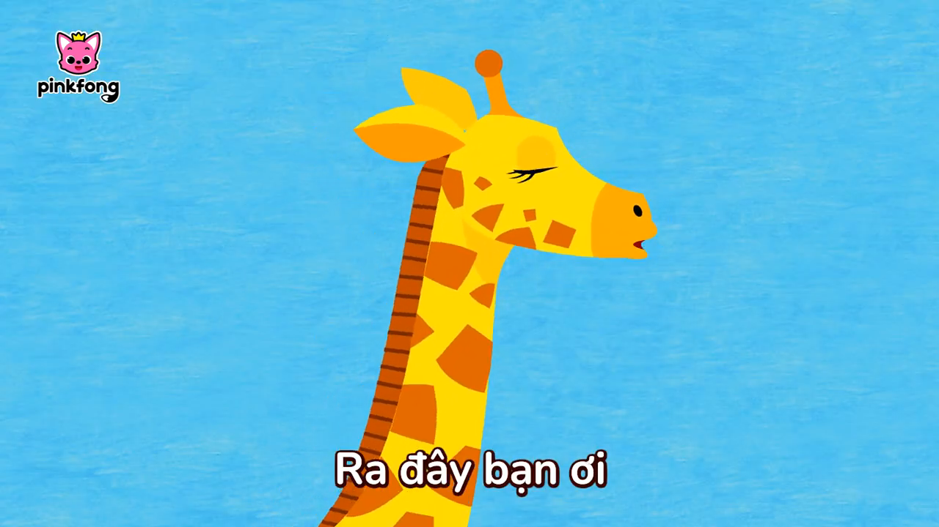

Slide 4
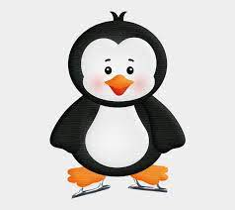
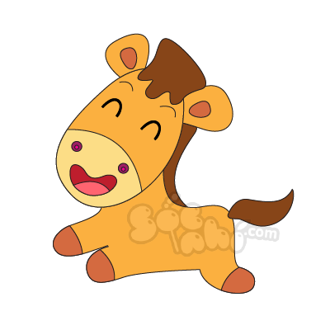
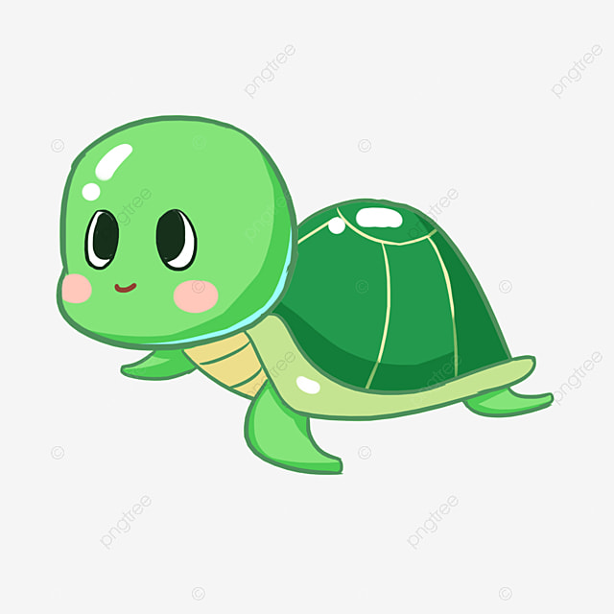
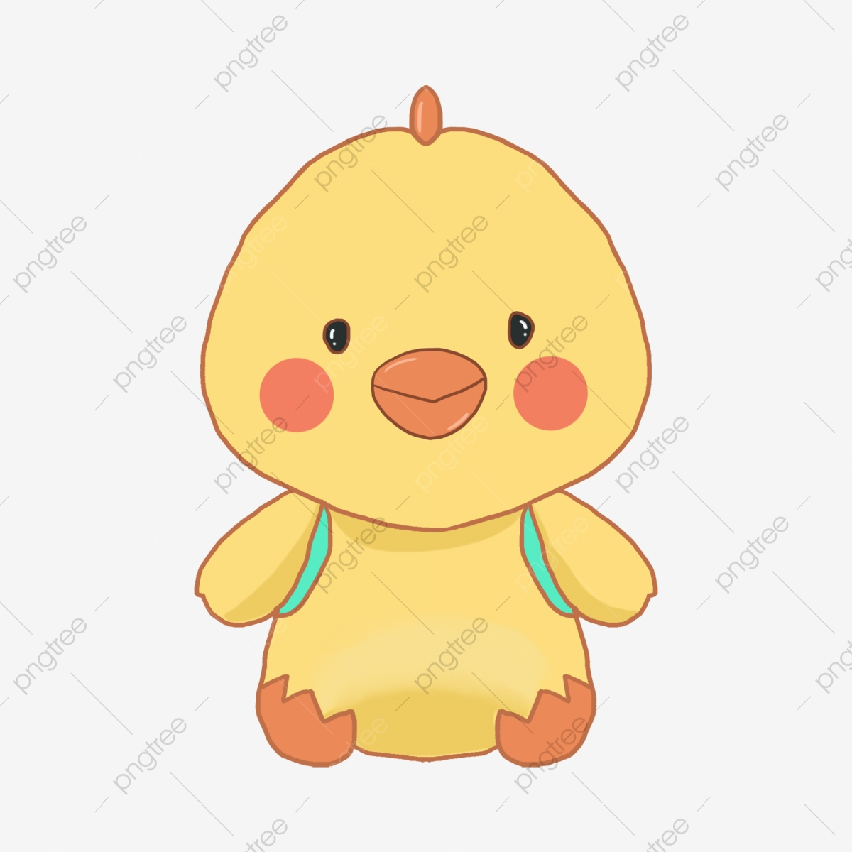
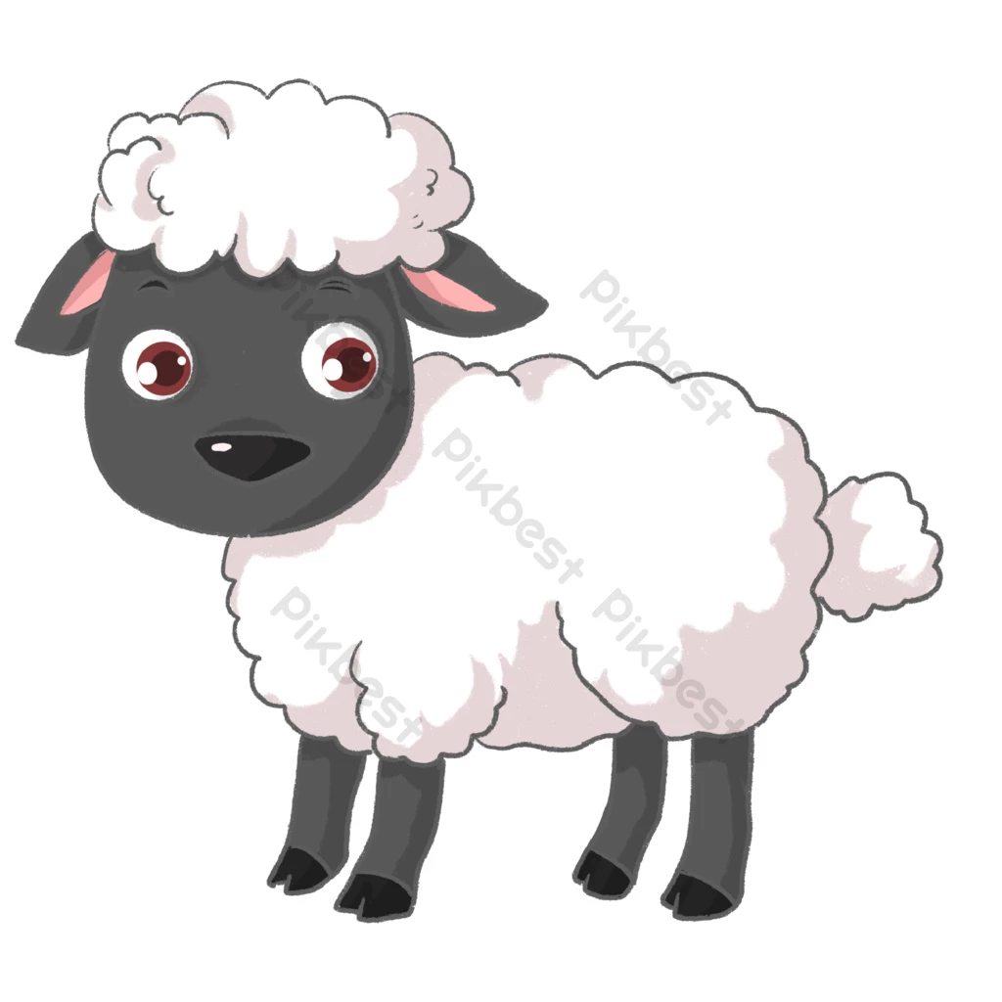
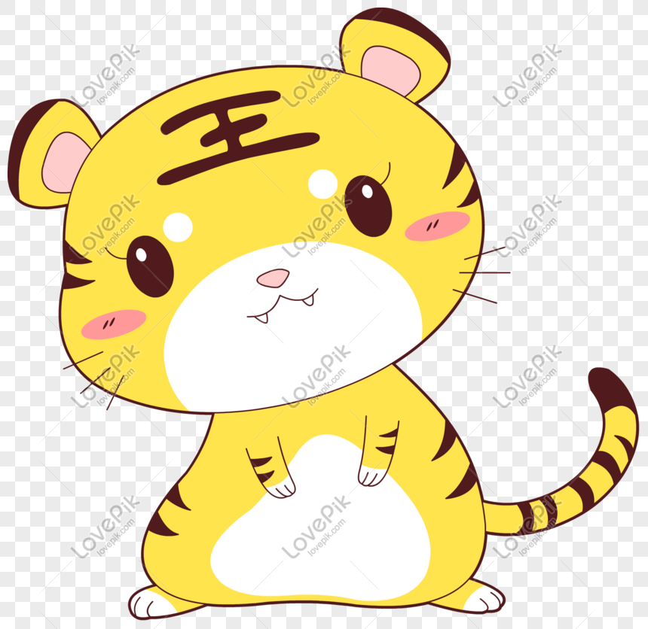
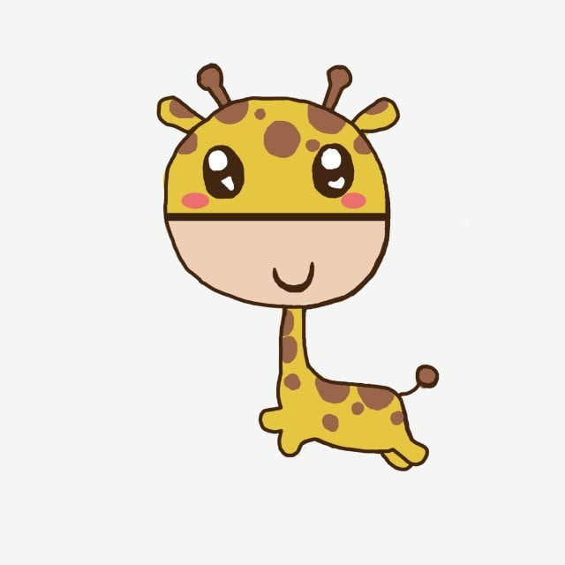
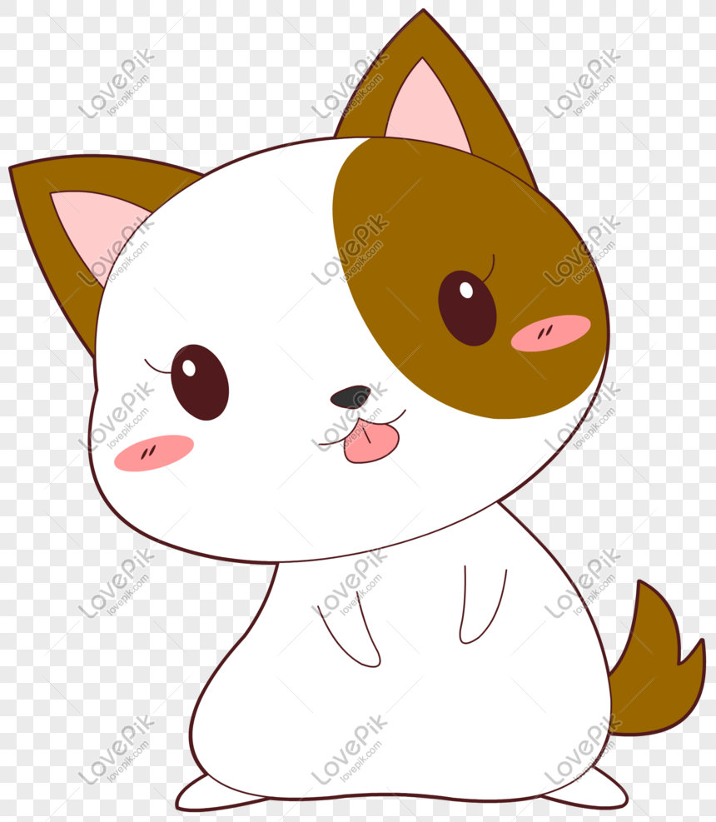
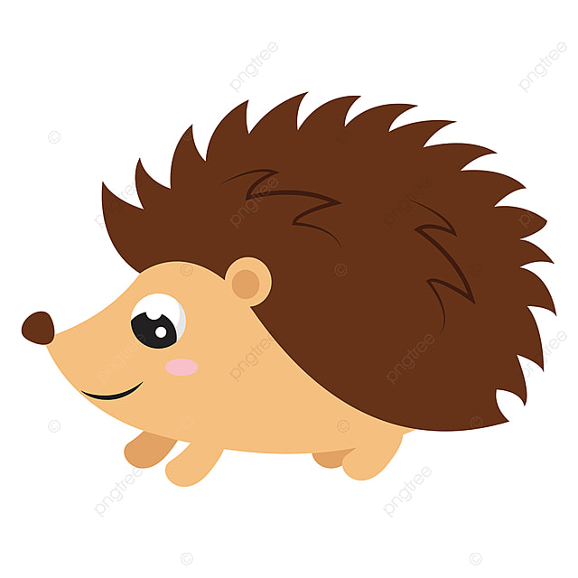
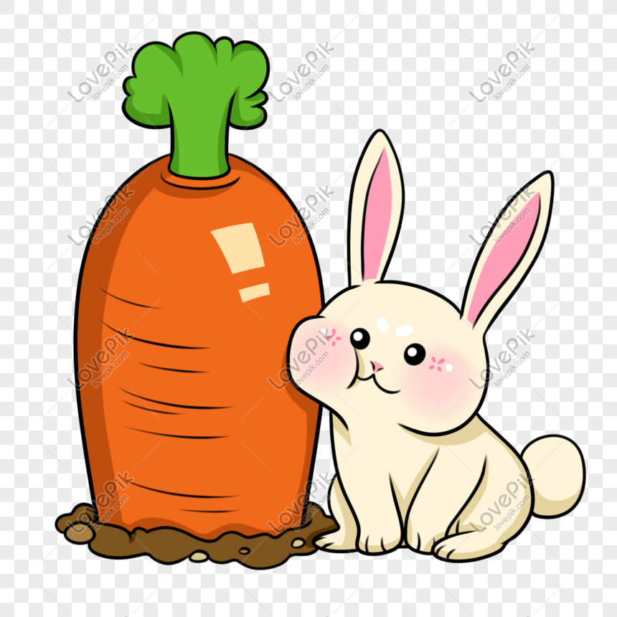
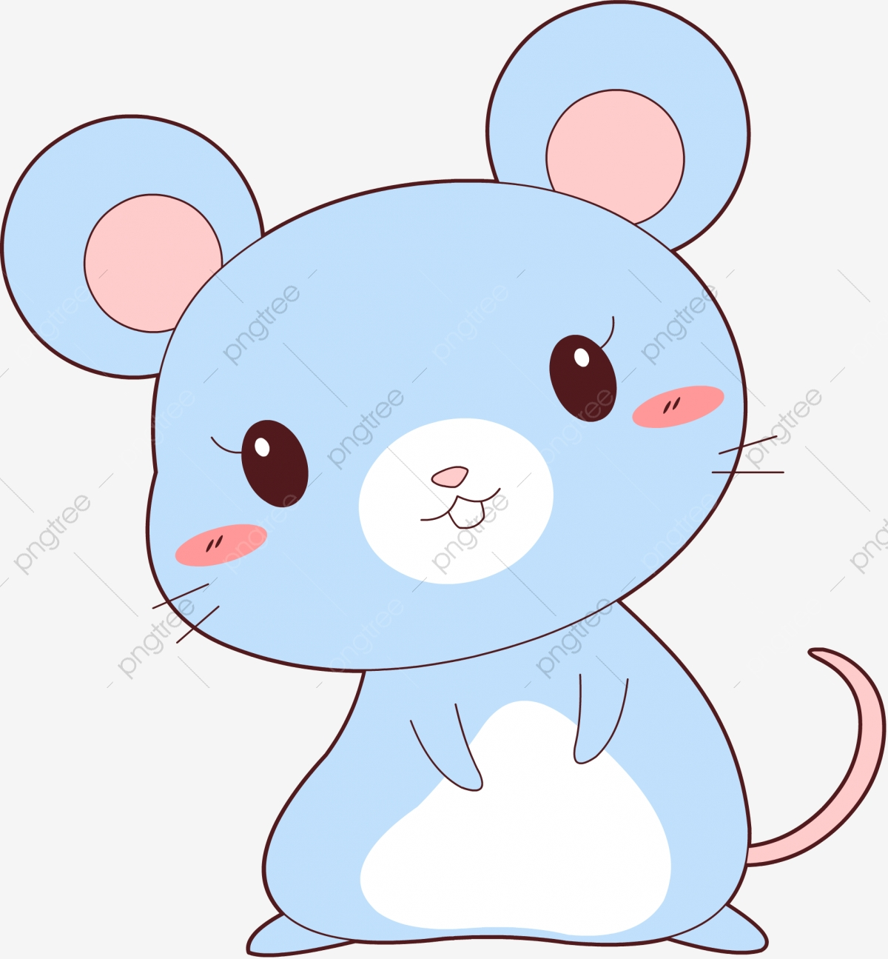
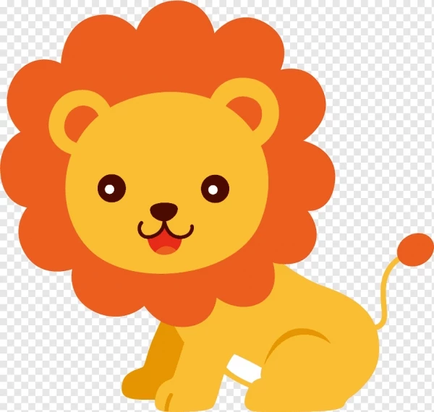
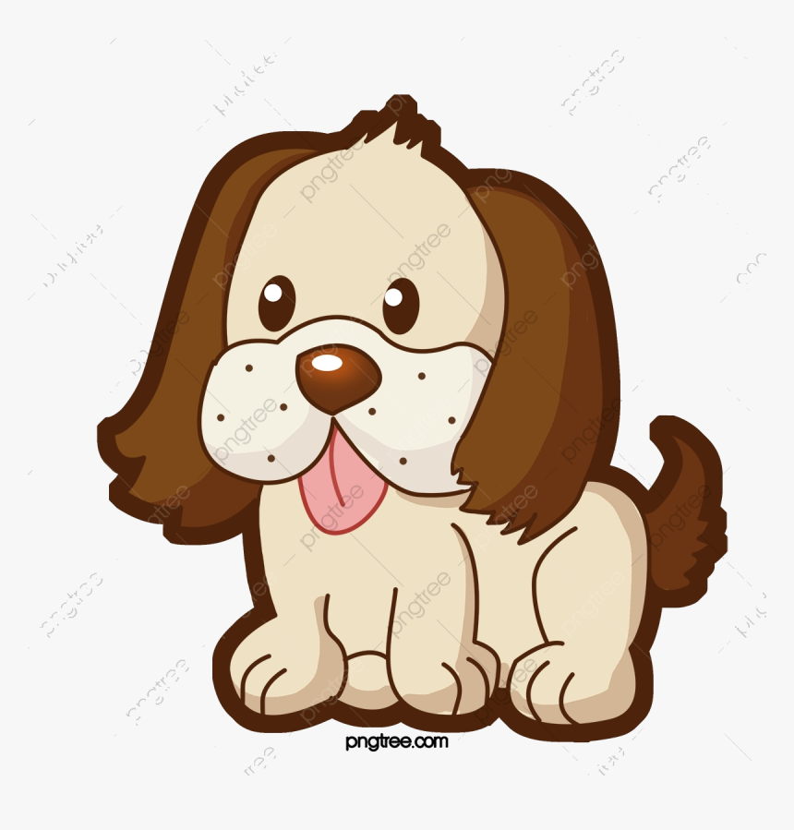
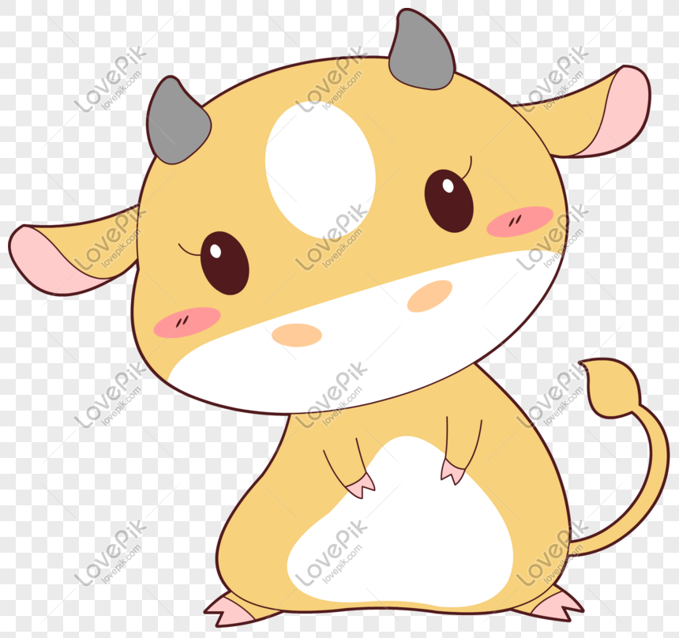
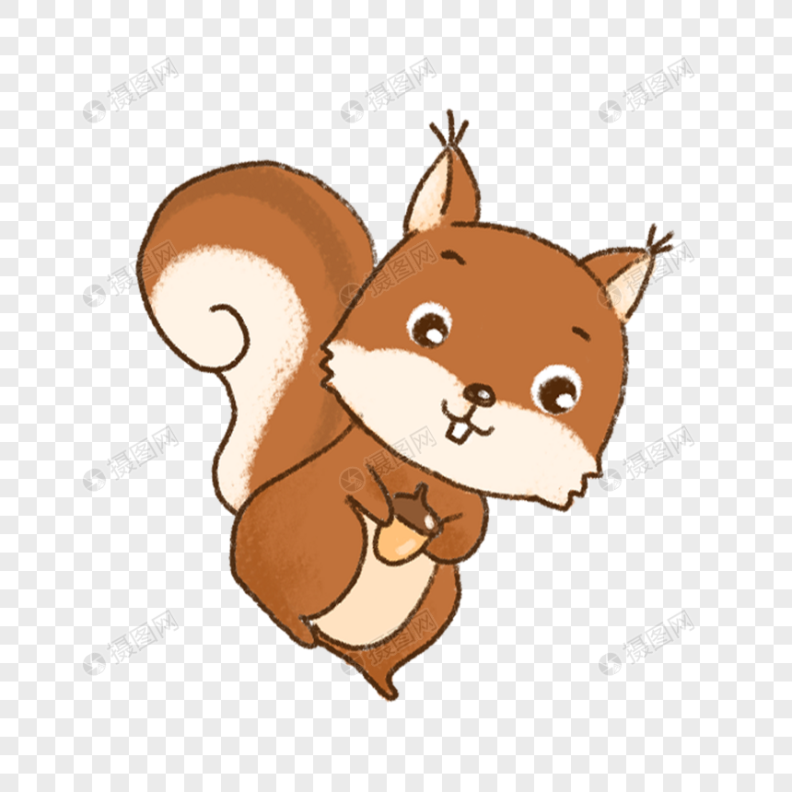
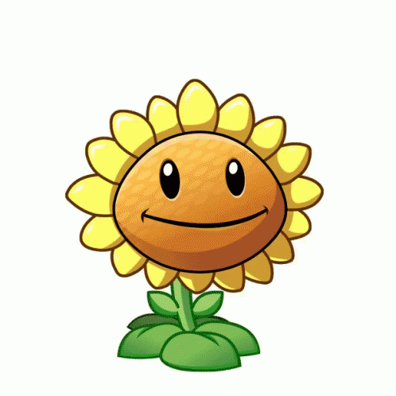
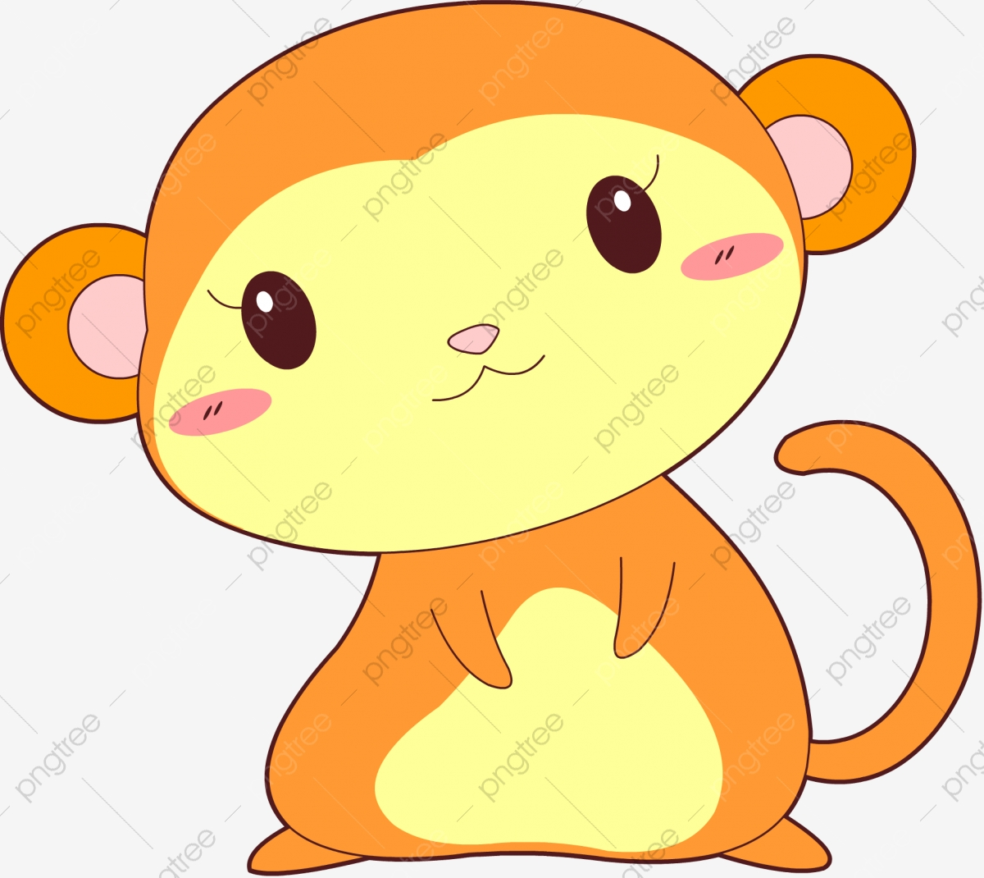
1
2
3
4
5
6
7
8
9
10
11
12
13
14
15
16
GV cho HS chọn con vật mà em thích để ra nội dung yêu cầu. Chọn hình ngôi nhà để quay trở lại trang chọn con vật tiếp theo.
Cuối cùng chọn bông hoa hướng dương để đến trang kết thúc của bài.

Slide 5
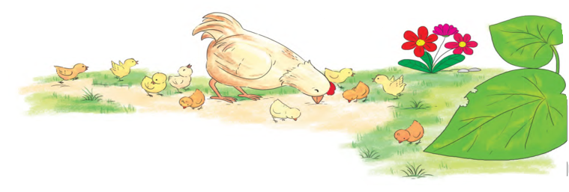
Đọc bài: Đàn gà mới nở (trang 3)
Trả lời câu hỏi sau:
Gà mẹ làm gì để che chở gà con?
Nhìn lên thoáng thấy bóng diều, quạ, gà mẹ dang đôi cánh cho đàn gà con biến vào trong.
Khi lũ diều, quạ đã đi, gà mẹ thong thả đi lên đầu, dắt đàn con bé tí líu ríu chạy sau.

Slide 6
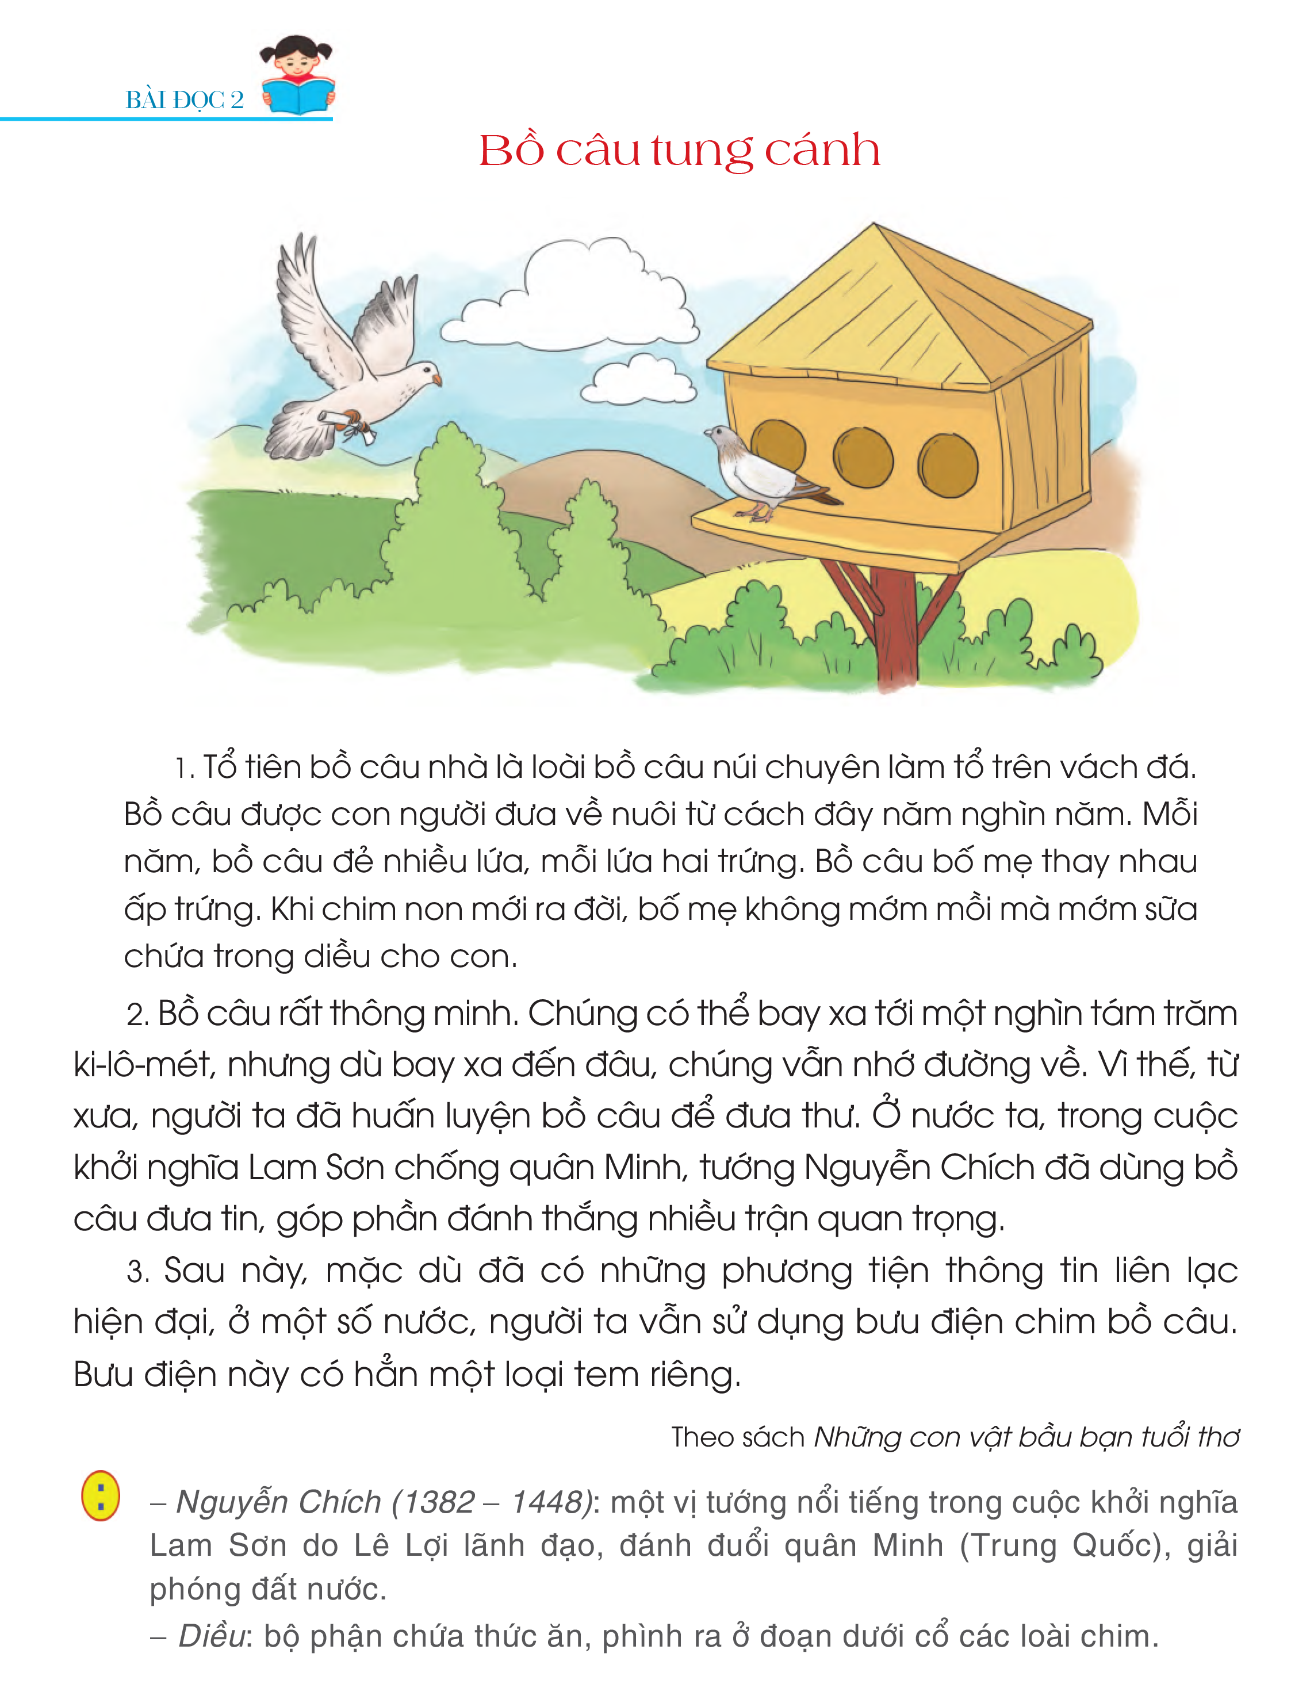
Đọc bài: Bồ câu tung cánh (trang 6)
Trả lời câu hỏi sau:
Chim bồ câu ấp trứng, nuôi con mới nở như thế nào?
Chim bố, mẹ thay nhau ấp trứng. Khi con ra đời, chim bố, chim mẹ mớm sữa chứa trong diều nuôi con.

Slide 7
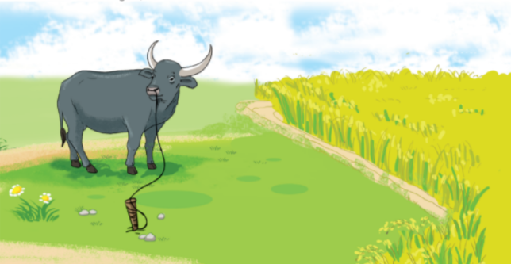
Đọc bài: Con trâu đen lông mượt (trang 11)
Trả lời câu hỏi sau:
Bài thơ là lời của ai?
Bài thơ là lời của bạn nhỏ chăn trâu nói với con trâu.

Slide 8
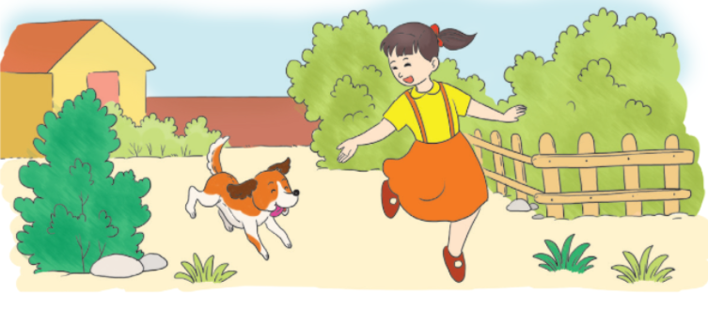
Đọc bài : Con chó nhà hàng xóm (trang 14)
Trả lời câu hỏi sau:
Bạn của Bé ở nhà là ai?
Bạn của bé ở nhà là Cún Bông.

Slide 9
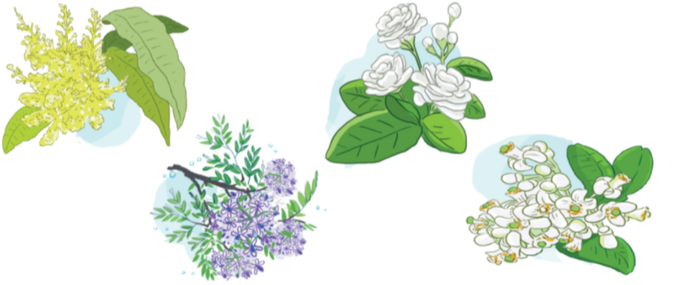
Đọc bài: Tiếng vườn (trang 21)
Trả lời câu hỏi sau:
Trong vườn có những cây nào nở hoa?
Trong vườn có nhiều loài cây nở hoa: cây muỗm, cây nhài, cây bưởi.

Slide 10
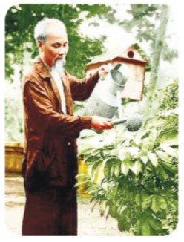
Đọc bài: Cây xanh với con người (trang 25)
Trả lời câu hỏi sau:
Vì sao phải thường xuyên bảo vệ, chăm sóc và trồng thêm cây xanh?
Con người phải thường xuyên bảo vệ, chăm sóc và trồng thêm cây xanh vì cây xanh có rất nhiều ích lợi.

Slide 11
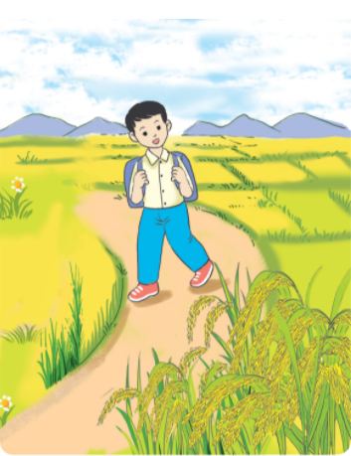
Đọc bài: Mùa lúa chín (trang 30)
Trả lời câu hỏi sau:
Ở khổ thơ 1, đồng lúa chín được so sánh với những gì?
Ở khổ thơ 1, đồng lúa chín được so sánh với một biển vàng, với tơ kén.

Slide 12
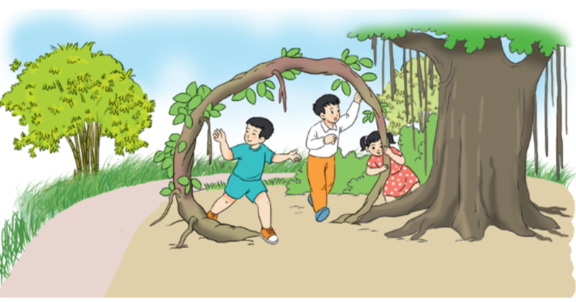
Đọc bài: Chiếc rễ đa tròn (trang 33)
Trả lời câu hỏi sau:
Khi thấy chiếc rễ đa nằm trên mặt đất, Bác Hồ nói gì với chú cần vụ?
Bác bảo chú cần vụ cuốn rễ lại, rồi trồng cho nó mọc tiếp.

Slide 13
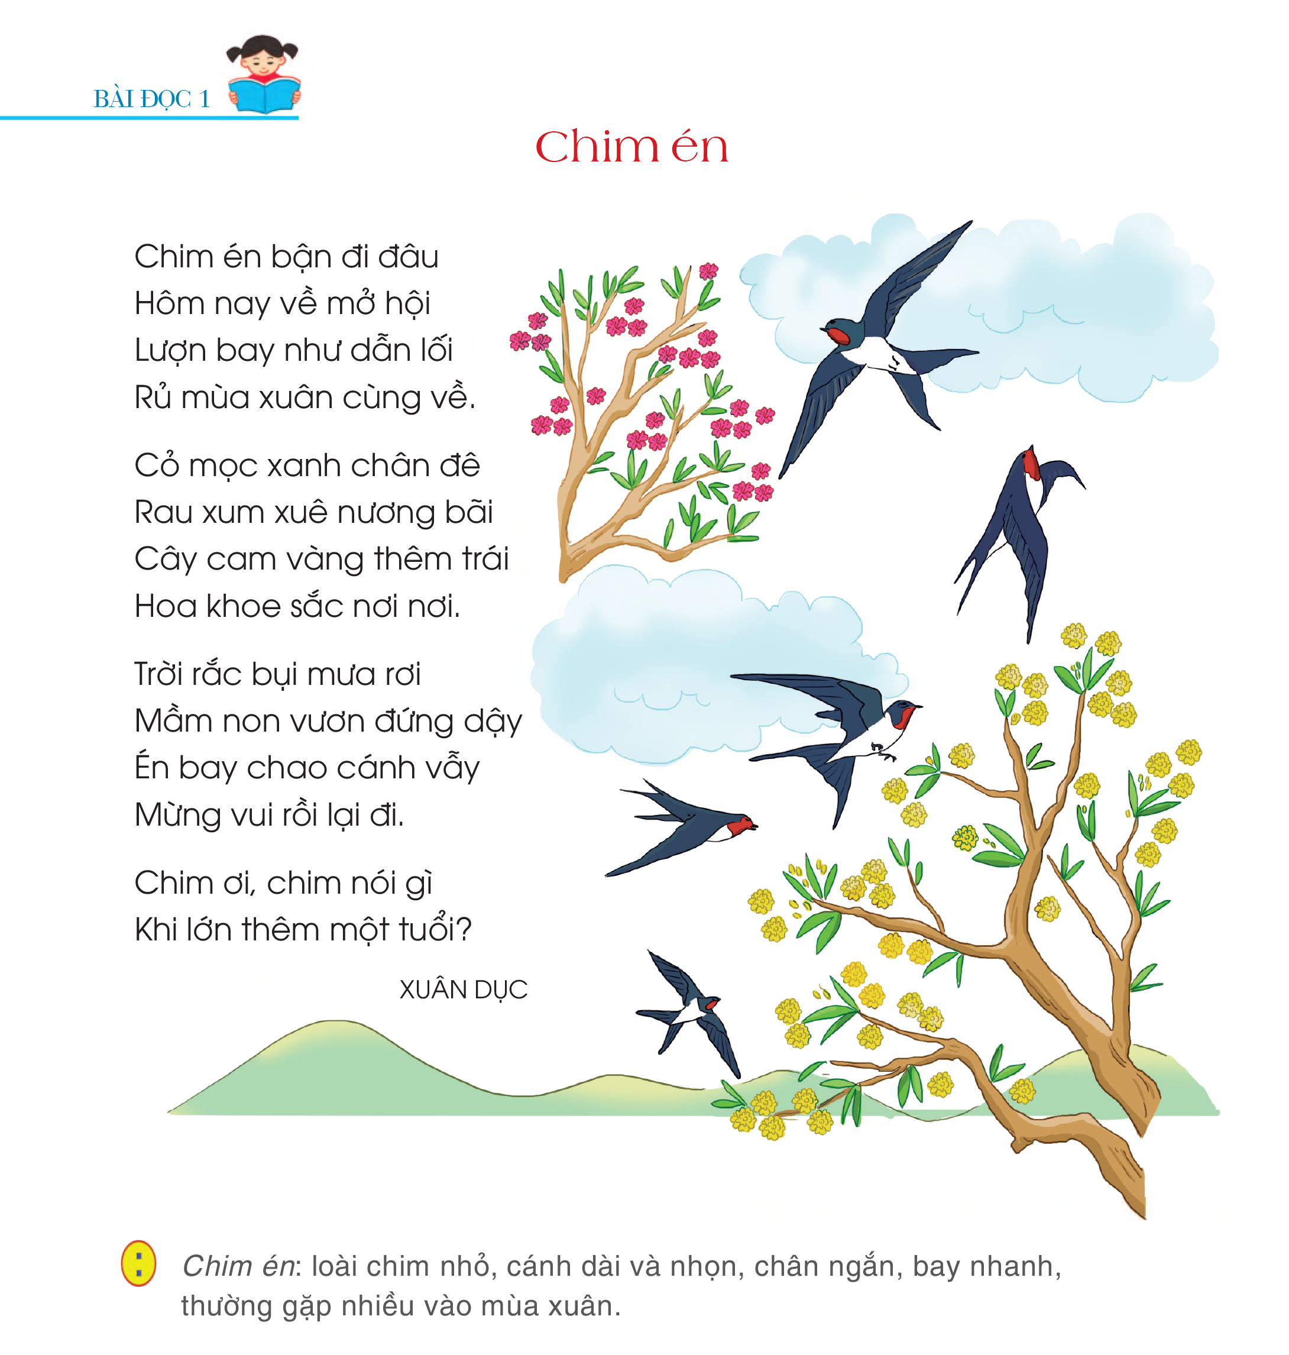
Đọc bài: Chim én (trang 38)
Trả lời câu hỏi sau:
Em hiểu chim én “rủ mùa xuân cùng về” nghĩa là gì?
Chim én báo hiệu mùa xuân về.

Slide 14
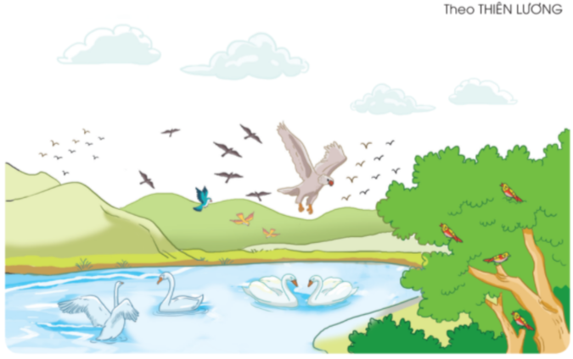
Đọc bài: Chim rừng Tây Nguyên (trang 42)
Trả lời câu hỏi sau:
Tìm những từ ngữ tả vẻ đẹp của mặt hồ Y-rơ-pao.
Những từ ngữ tả vẻ đẹp của mặt hồ Y-rơ-pao: mặt nước hồ Y-rơ-pao chao mình rung động, trong xanh xanh thêm, rộng ra mênh mông

Slide 15
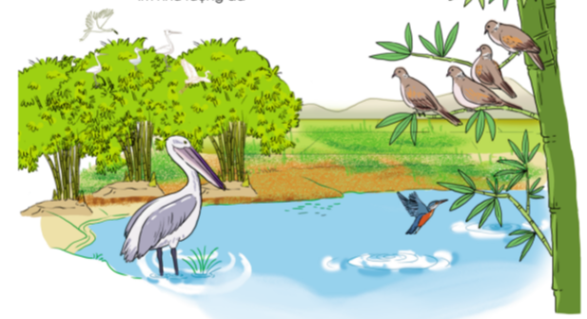
Đọc bài: Bờ tre đón khách (trang 46)
Trả lời câu hỏi sau:
“Khách” đến bờ tre là những loài khách nào?
“Khách” là đàn cò bạch, bác bồ nông, chú bói cá, bầy chim cu.

Slide 16
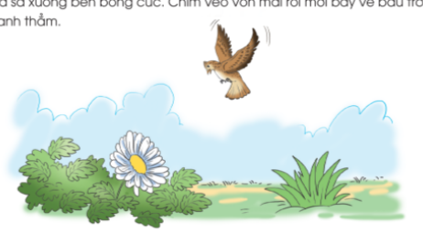
Đọc bài: Chim sơn ca và bông cúc trắng
(trang 49)
Trả lời câu hỏi sau:
Đoạn 1 giới thiệu những nhân vật nào của câu chuyện?
Đoạn 1 giới thiệu những nhân vật là bông cúc trắng và chim sơn ca.

Slide 17
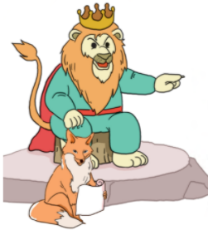
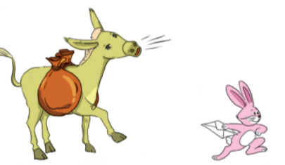
Đọc bài: Sư tử xuất quân (trang 55)
Trả lời câu hỏi sau:
Sư tử giao việc cho thần dân với mong muốn như thế nào?
Sư tử muốn giao cho mỗi người một việc hợp với khả năng: dù nhỏ, to, khỏe, yếu, ai cũng được tùy tài lập công.

Slide 18
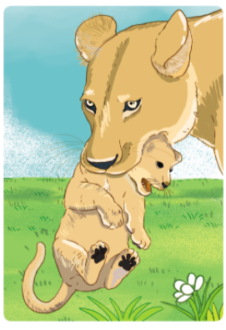
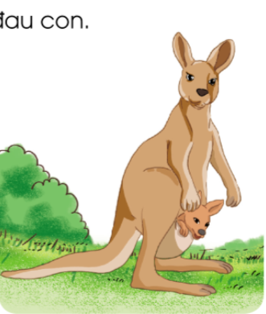
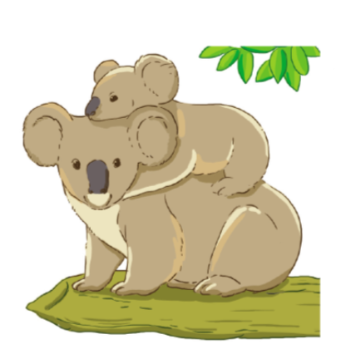
Đọc bài: Động vật “bế” con thế nào? (trang 59)
Trả lời câu hỏi sau:
Bạn hãy kể tên những con vật có cách tha con giống như tha mồi?
Những con vật có cách tha con giống như tha mồi là mèo, sư tử, hổ, báo, cá sấu, …

Slide 19
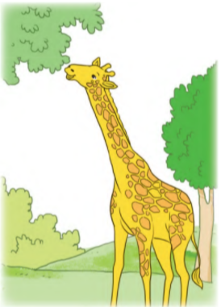
Đọc bài: Hươu cao cổ (trang 64)
Trả lời câu hỏi sau:
Hươu cao cổ cao như thế nào?
Con hươu cao cổ cao nhất cao tới gần...6 mét, có thể ngó được vào cửa sổ tầng hai của một ngôi nhà.

Slide 20
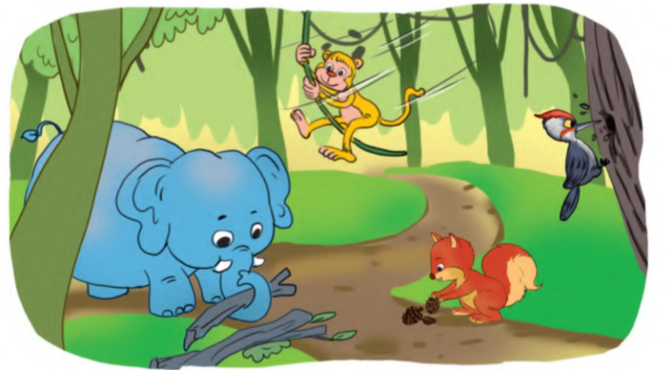
Đọc bài: Ai cũng có ích (trang 67)
Trả lời câu hỏi sau:
Chim gõ kiến, khỉ và sóc làm gì để chăm sóc cây và trồng cây?
- Chim gõ kiến gõ gõ, đục đục chữa bệnh cho cây.
- Khỉ đu từ cây này sang cây khác, giật dây leo xuống để cây không vướng víu.
- Sóc vùi những hạt thông xuống đất để chờ mưa đến, những cây thông non sẽ vươn lên.

